Slide 1
Урок русского языка В 7 КЛАССЕ
Тема: Категория состояния как часть речи.
Автор:
учитель русского языка и литературы
МОУ «Средняя школа № 20»
Бессчастнова С.Н.

Slide 2
Словарная работа
Ф…гурист, ч…мпион, сп…р…смен, д…монстрировать, м…нимальный, ком…ентировать, р…портаж, …рена, с…гнал, тр…диция, хок…ей, ма…ч, вр…атарь, к…манда, экспрес…, тен…ис.

Slide 3
Цель урока:
1. Дать представление о словах категории состояния, их отличия от наречий.
2. Развивать орфографическую зоркость.
3. Воспитать любовь к слову, русскому языку.

Slide 4
Явления природы, состояние окружающей среды или человека
могут описываться как независящие
от действия каких – либо внешних сил
и от нас самих. Такие ситуации имеют
в русском языке специальные средства
выражения.

Slide 5
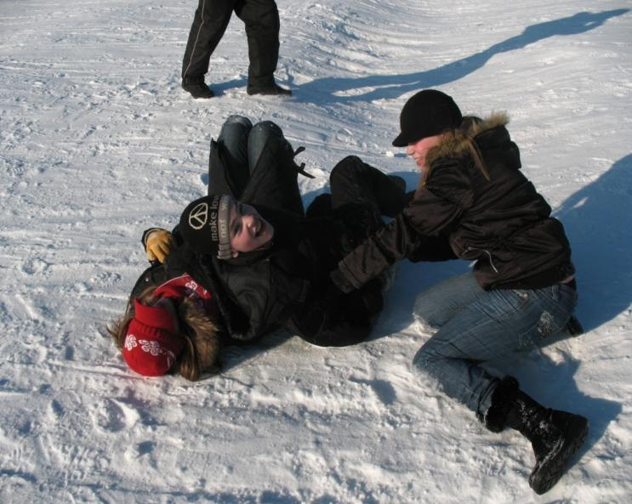
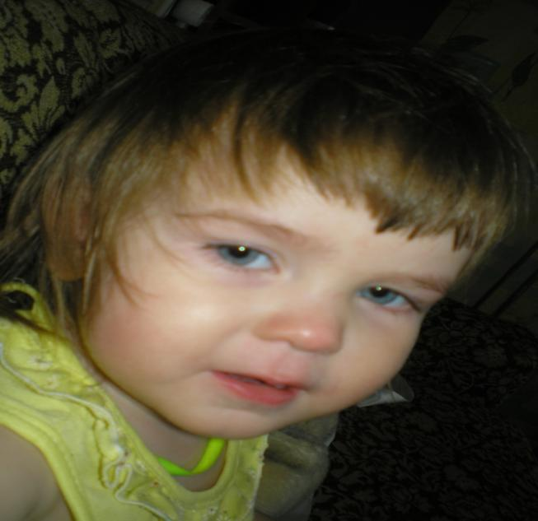
Постарайтесь назвать одним словом состояние природы, человека на следующих картинах

Slide 6
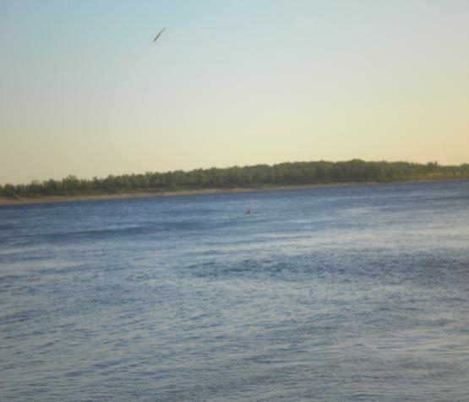
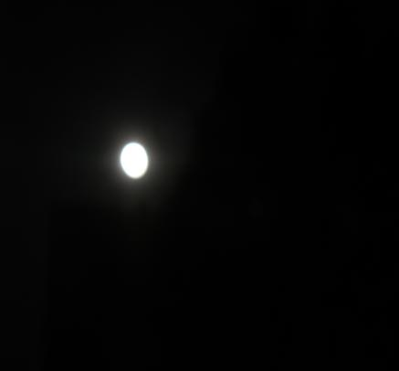
Шар луны под звездным абажуром
Озарял уснувший городок
Э. Асадов «Трусиха»
Бывают дни: повеет теплым ветром,
Проглянет солнце ярко…
Сияет наше ласковое небо.
И.Бунин « В степи»

Slide 7
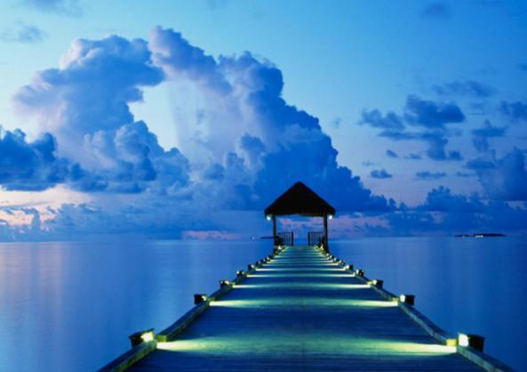
Глубоко вдохните и вы почувствуете…
МОРЕ…
«Я живу в Севастополе. В бухте Омега,
Там, где волны веселые, как дельфины.
На рассвете, устав от игры и бега,
Чуть качаясь, на солнышке греют спины…»
Э. Асадов «Дума о Севастополе»

Slide 8
Весело Грустно
ТЕМНО СВЕТЛО
В переулках пахнет морем. В лесу легко дышится.
Сказуемое в предложениях, характеризующих состояние природы или состояние человека, выражено специальными словами, образующими самостоятельную часть речи – категорию состояния.

Slide 9
Сравнительная характеристика слов категории состояния
Слова категории состояния не изменяются так же, как и наречия
В предложении в отличии от наречий синтаксически независимы
Слова категории состояния в отличии от наречий могут сочетаться ТОЛЬКО с глаголами быть, становиться, делаться или употребляться без них.
Утро великолепное, в воздухе прохладно
-------------------------------------------------------
Мне было прохладно, пришлось идти домой.

Slide 10
Работа с учебником
чтение параграфа 45 учебника
Задание с. 125
(письменно)
Упр. 275, 277, 276
тест

Slide 11
Тест
НАЙДИТЕ ОШИБКИ В ОПРЕДЕЛЕНИИ ЧЛЕНОВ ПРЕДЛОЖЕНИЯ. УСТРАНИТЕ ИХ.
а) В лесах было холодно, тихо.
_______ _____ ______ _____
б) Тихо и сонно было холодно в этот час в деревне.
в) Утро великолепное, в воздухе прохладно.
г) Встретили нас почему – то очень прохладно.
-----------------------------------------------------------
д) Мне было прохладно, пришлось идти домой.

Slide 12
Домашнее задание
& 45 упр.279

